Slide 1


Práctica 1: análisis de datos y regresión lineal
Víctor Bosch Pueyo - 1566583
Álvaro Caravaca Hernández - 1566685
Juan Carlos Martínez Moreno - 1566936

Slide 2
Índice
Introducción a nuestra base de datos
Análisis de los datos
Descenso de gradiente
Prueba en un cuatrimestre
Conclusiones sobre los resultados obtenidos

Slide 3



Introducción a nuestra base de datos
Nuestra base de datos recoge estadísticas sobre la llegada de turistas extranjeros a la India, divididos en trimestres, y referentes a los años 2005 a 2016.
Contiene 42 atributos que guardan el producto interior bruto en diferentes sectores económicos del país.
La India ha sufrido un importante crecimiento económico y del sector turístico en los últimos años, por lo tanto, es una base de datos de interés a analizar.

Slide 4


Organización de los atributos
Los atributos están organizados de la siguiente forma:
Precios actuales, ajustados estacionalmente. (CQRSA)
Precios actuales sin ajustar. (CQR)
Precios constantes, ajustados estacionalmente. (VNBQRSA)
Precios constantes sin ajustar. (VNBQR)
En cada grupo de variables existen 10 sectores económicos del país. Ejemplo: agricultura, hosteleria, industria pesquera, etc…

Slide 5
Ejemplo de tendencia creciente de la economía India.
El ejemplo corresponde al producto interior bruto en el primer trimestre.
*Valores en millones de rupias indias

Slide 6
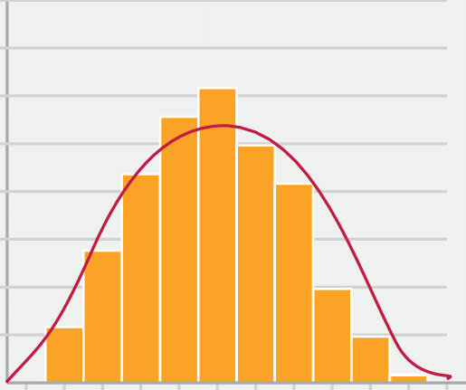
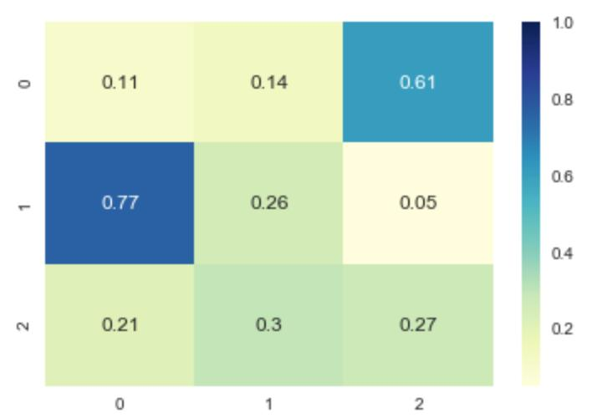
Análisis de los datos
Metricas y graficas interesantes para analizar los diferentes atributos y encontrar sus relaciones:
Media, desviación típica, correlación…
Histogramas, gráficos de dispersión, mapas de calor…

Slide 7
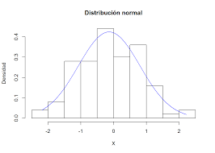
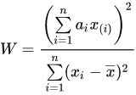
Normalidad en la distribución
La regresión lineal asume que los datos siguen una distribución normal. Importante asegurarse de ello.
Los test de normalidad nos ayudan a descartar los atributos que no siguen una distribución normal. Nosotros hemos implementado el test de shapiro.

Slide 8
Rechazamos hipótesis de distribución normal cuando p-value < 0.05 o 5%
CQRSA | CQR | VNBQRSA | VNBQR
P-Valor: 0.007 | P-Valor: 0.006 | P-Valor: 0.072 | P-Valor: 0.0818
P-Valor: 0.007 | P-Valor: 0.007 | P-Valor: 0.1166 | P-Valor: 0.1166
P-Valor: 0.005 | P-Valor: 0.014 | P-Valor: 0.0097 | P-Valor: 0.044
P-Valor: 0.034 | P-Valor: 0.020 | P-Valor: 0.1875 | P-Valor: 0.22145
P-Valor: 0.039 | P-Valor: 0.0293 | P-Valor: 0.1822 | P-Valor: 0.1878
P-Valor: 0.0015 | P-Valor: 0.001 | P-Valor: 0.0145 | P-Valor: 0.0191
P-Valor: 0.007 | P-Valor: 0.006 | P-Valor: 0.088 | P-Valor: 0.0858
P-Valor: 0.005 | P-Valor: 0.0059 | P-Valor: 0.0762 | P-Valor: 0.1637
P-Valor: 0.006 | P-Valor: 0.0066 | P-Valor: 0.0248 | P-Valor: 0.0248
P-Valor: 0.006 | P-Valor: 0.0097 | P-Valor: 0.0511 | P-Valor: 0.1849

Slide 9
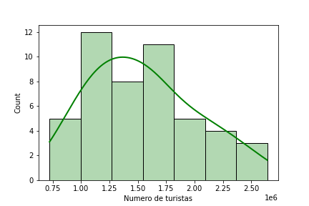
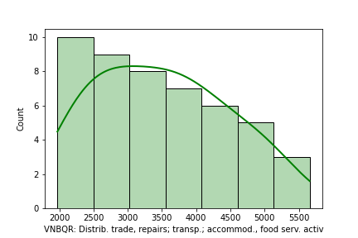
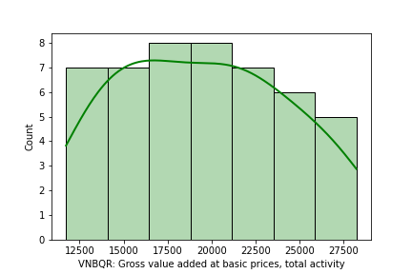
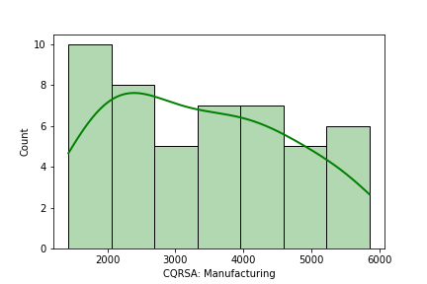
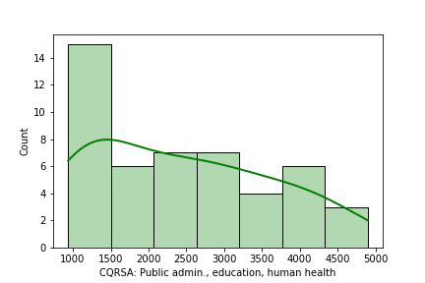
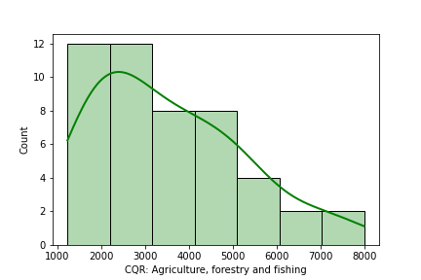
Histogramas
Nos interesa quedarnos con los atributos cuyos histogramas reflejen una campana de Gauss.
Pero, en cambio, no nos interesan los histogramas que reflejan una recta irregular

Slide 10
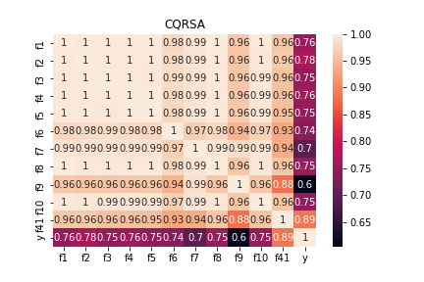
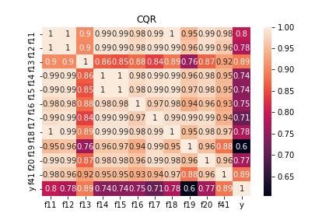
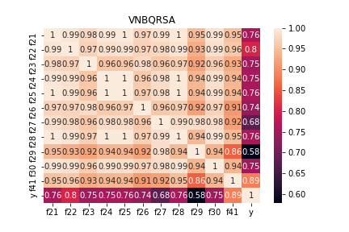
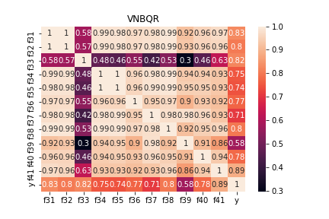
Mapas de calor
El segundo atributo siempre presenta una mayor correlación con la salida y. El tercer atributo no sigue la tendencia de las demás variables cuando no hay ajuste estacional.

Slide 11
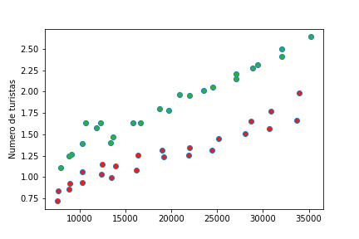
Gráficos de dispersión
Características de todas las graficas de dispersión
generadas:
Tendencia creciente relacionada con el valor económico en relación a los turistas que llegan cada año.
Dos “regiones” diferenciadas debido a la unión de todos los trimestres.

Slide 12
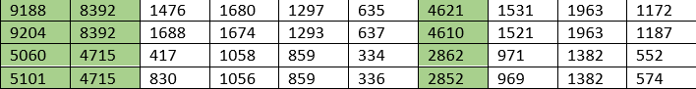
Desviación típica o estándar
En la tabla se pueden observar cada una de las desviaciones típicas que presenta cada atributo.
La desviación típica también es un buen estadístico para discriminar variables.

Slide 13
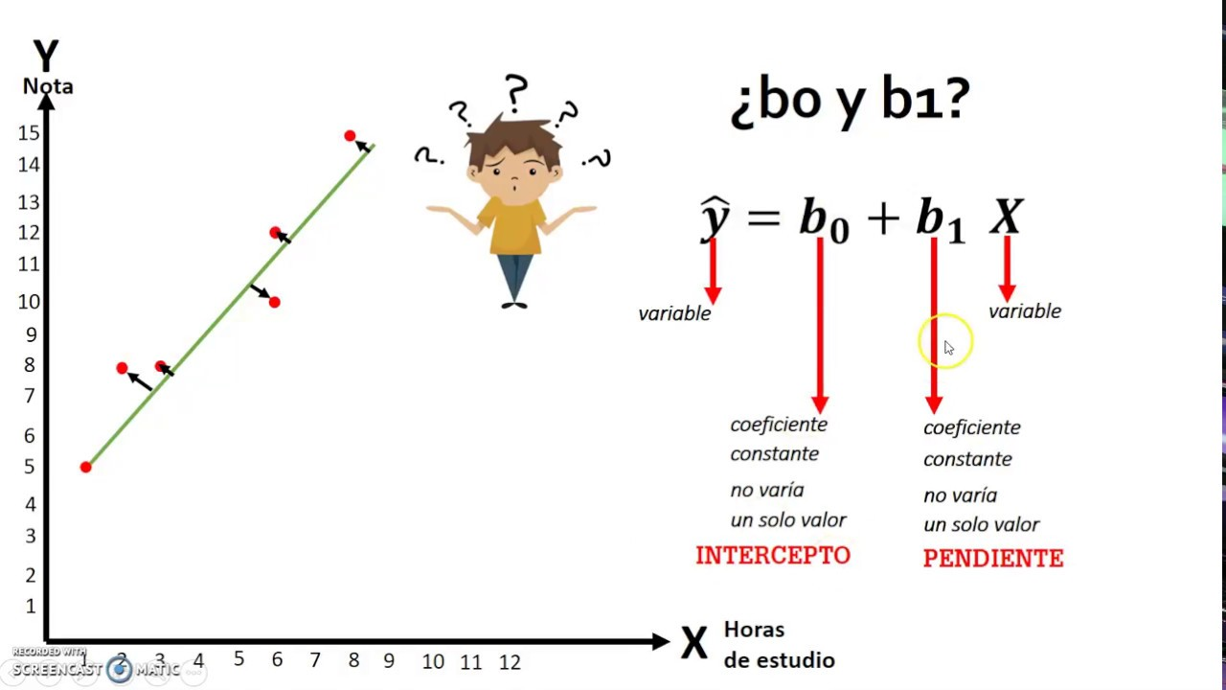
Regresión Lineal
Método para predecir el valor de un atributo dependiendo de otro (entrada x, salida y).
Se debe entrenar un modelo con datos de entrenamiento (train), y después se prueba el modelo con datos de prueba (test).

Slide 14
Importante:
Partir la base de datos en 2 conjuntos: de entrenamiento o train, y de prueba o test.
Probamos el modelo sin normalizar los datos, y después normalizamos.

Slide 15
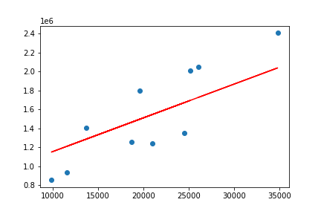
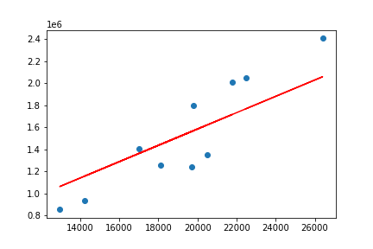
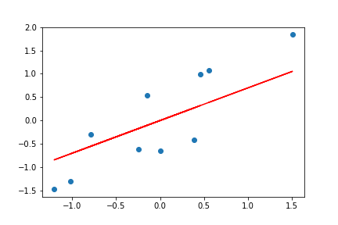
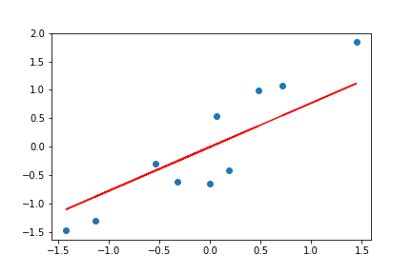
Sin normalizar
Atributo 1
Atributo 31
Normalizando
Atributo 1
Atributo 31

Slide 16
Errores cuadráticos medios
Sin normalizar
Normalizado
CQRSA | CQR | VNBQRSA | VNBQR
CQRSA | CQR | VNBQRSA | VNBQR
0.2589 | 0.1850 | 0.2809 | 0.1462
0.1985 | 0.1985 | 0.1601 | 0.1601
0.2461 | 0.0822 | 0.3738 | 0.2261
0.2820 | 0.2799 | 0.3238 | 0.2849
0.2892 | 0.3071 | 0.3155 | 0.3198
0.2965 | 0.2738 | 0.2998 | 0.2494
0.3159 | 0.3104 | 0.3475 | 0.3305
0.2552 | 0.2294 | 0.2565 | 0.1915
0.4365 | 0.4365 | 0.5137 | 0.5137
0.2629 | 0.2898 | 0.2675 | 0.3466
0.3838 | 0.3076 | 0.3937 | 0.2624
0.3315 | 0.3315 | 0.2920 | 0.2920
0.3927 | 0.1156 | 0.4757 | 0.2580
0.3867 | 0.4174 | 0.4158 | 0.4283
0.3984 | 0.4319 | 0.4059 | 0.4416
0.3991 | 0.3808 | 0.4105 | 0.3561
0.4778 | 0.4608 | 0.5141 | 0.4765
0.3813 | 0.3591 | 0.3837 | 0.3255
0.6252 | 0.6252 | 0.6774 | 0.6774
0.3921 | 0.3729 | 0.4001 | 0.3780
*Destaca el atributo 41 con aprox 0.1 de MSE.

Slide 17
Entonces… ¿Cuales son los mejores atributos?
Combinando todas las métricas y graficas que hemos visto…
Medida | Atributos candidatos
Histogramas y test de Shapiro | 21, 22, 24, 25, 27, 28, 30, 31, 32, 34, 35, 37, 38 i 40
Desviaciones tipicas | 1, 2, 7, 11, 12, 17, 21, 22, 27, 31, 32 i 37
Mapas de calor | 1, 2, 4, 11, 12, 13, 18, 20, 21, 22, 25, 28, 31, 32, 33, 36, 38 i 40
Los mejores atributos son: 22,31,32 y 38.

Slide 18
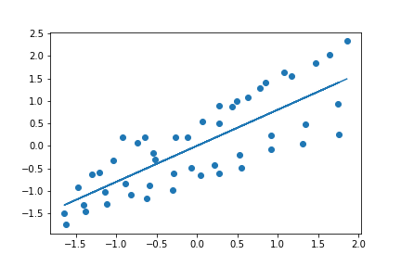
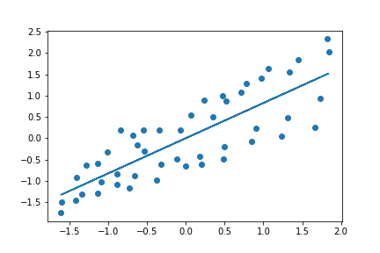
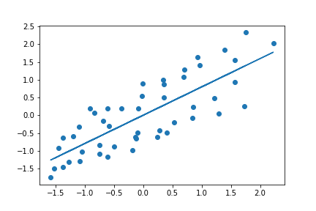
Descenso de gradiente
Una vez tenemos escogidos los atributos con los que trabajaremos, aplicamos la regresión lineal a cada uno.
Estos son los resultados obtenidos para cada atributo (con su error cuadrático):
Atrib. 22 (e = 0.038)
Atrib. 31 (e = 0.030)
Atrib. 32 (e = 0.038)
Atrib. 38 (e = 0.040)

Slide 19
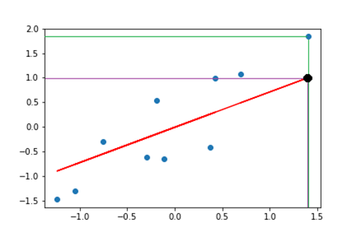
Prueba en un cuatrimestre

Slide 20
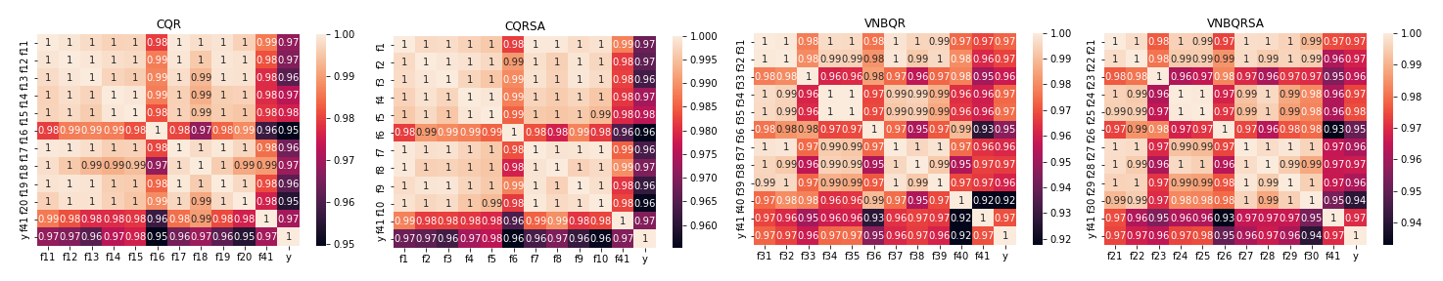
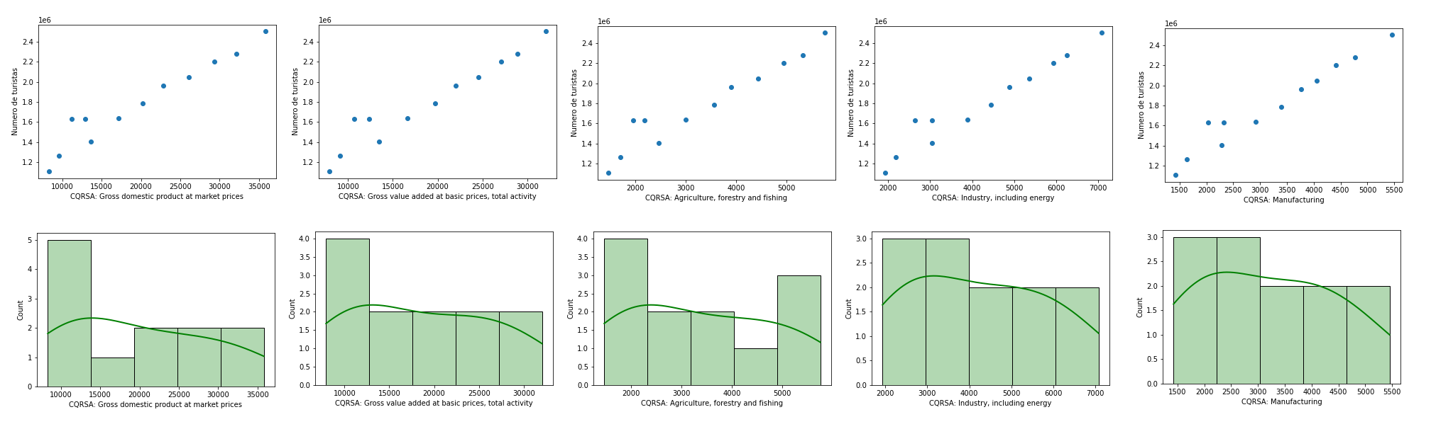
Prueba en un cuatrimestre
Correlación
Histogramas y graficas de dispersión (atributos 1 - 5)

Slide 21
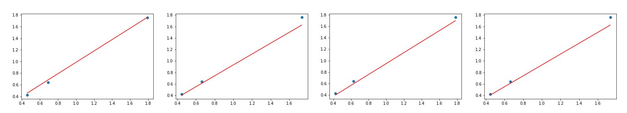
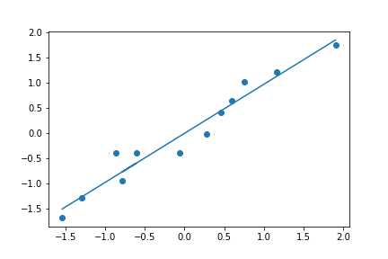
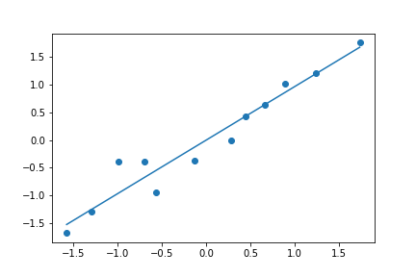
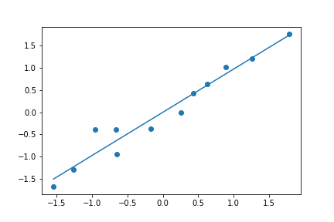
Prueba en un cuatrimestre
Regresión lineal
Atrib. 15 (e = 0.0009) Atrib. 22 (e = 0.0062) Atrib. 31 (e = 0.0022) Atrib. 32 (e = 0.0062)
Descenso de gradiente
Atrib. 15 (e = 0.00064) Atrib. 22 (e = 0.00104) Atrib. 31 (e = 0.00072) Atrib. 32 (e = 0.00104)

Slide 22

Conclusiones sobre los resultados obtenidos

